Slide 1

MOOSE

Slide 2
Gliederung
User Stories
Vorteile von Moose
Qualitätssicherung

Slide 3
Motivation / Anforderungen
OneForAll: eine Plattform
Alternative zu Facebook / WhatsApp
Kommunikation und Austausch
Austausch von Dokumenten

Slide 4
Motivation / Anforderungen
Integration Campus Dual
Stundenplan, Prüfungen

Slide 5
Motivation / Anforderungen
Anbindung Mensa
Speiseplan mit Preis, Bild, Bezeichnung
Mammpf!

Slide 6
Motivation / Anforderungen
Ansprechendes Design
Gute Bedienung
Benachrichtigungen (Push/Mail/Web-Interface)

Slide 7






Vergleich BA-Student/MOOSE-Nutzer
5 Logins-Seitenaufrufe
1 Seite für alles

Slide 8
Vergleich BA-Student/MOOSE-Nutzer
Kritischer Datenschutz, Umfangreiche AGBs
Klausuranmeldung verpasst
Manuelles Checken nach neuen Noten im Campus Dual
Keine Datenweitergabe
Exklusiver und eingeschränkter Zugang
Klare Kurze Nutzungsbedingungen und Verhaltensregeln
Benachrichtigung via E-Mail über
  verfügbare Prüfungsanmeldungen
  neuen Noten im Campus Dual
  Antwort zu einer gestellten Frage

Slide 9
Funktionen (Admin)
Datenbankzugriff
Systempflege
Aufsetzen des Systems auch ohne Erfahungen
  Guide für Installation
  Import von Stammdaten (Module, Studiengänge)

Slide 10



Quality Assurance
Testautomatisierung mittels Selenium für garantierte Qualität

Slide 11
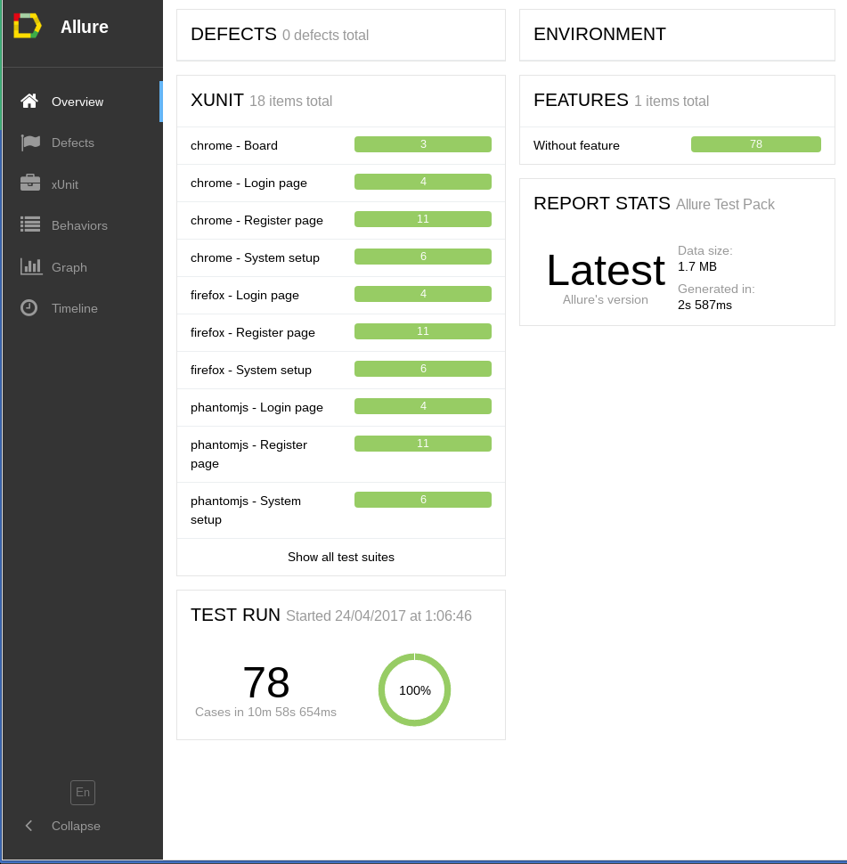
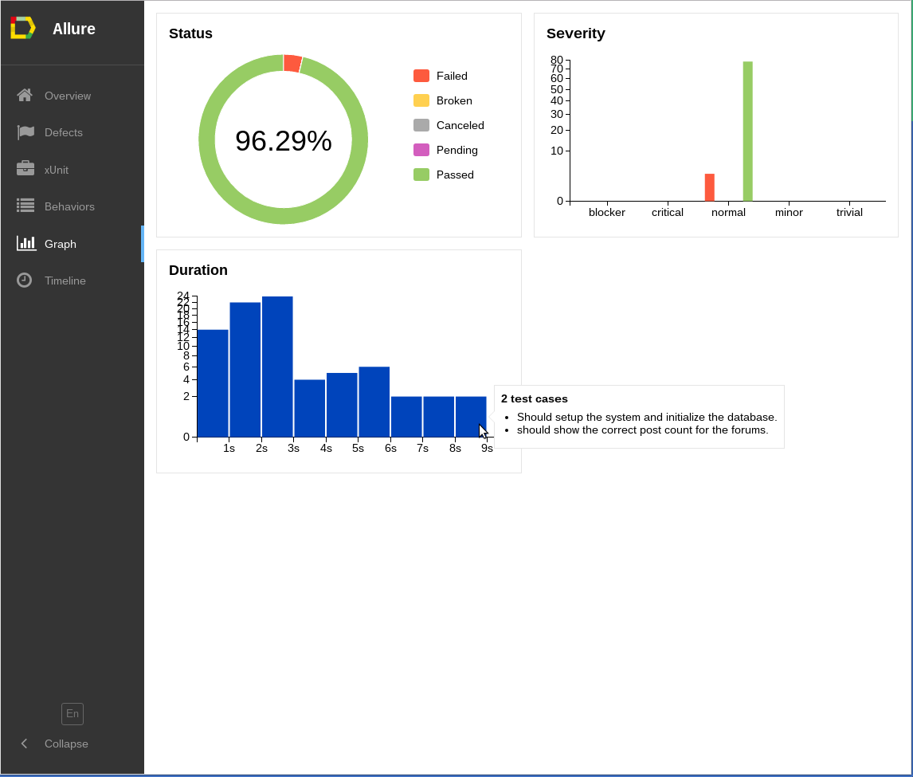
Quality Assurance

Slide 12












Qualitätssoftware
defuse/php-encryption
Einsatz ausgereifte Software sorgt für Performance und Stabilität

